Slide 1
Применение графов при решении задач.
Процюк Оксана Викторовна,
учитель математики и информатики МБОУ «Зеленодубравинская СОШ» Рубцовского района

Slide 2
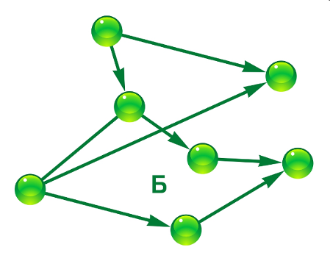
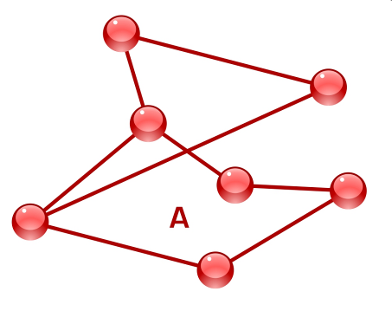
Графы
Граф состоит из вершин, связанных линиями - рёбрами. Вершины графа изображаются кругами, овалами, точками, прямоугольниками и т. д.
Объекты представляются как вершины графа, а связи – как его рёбра.

Slide 3
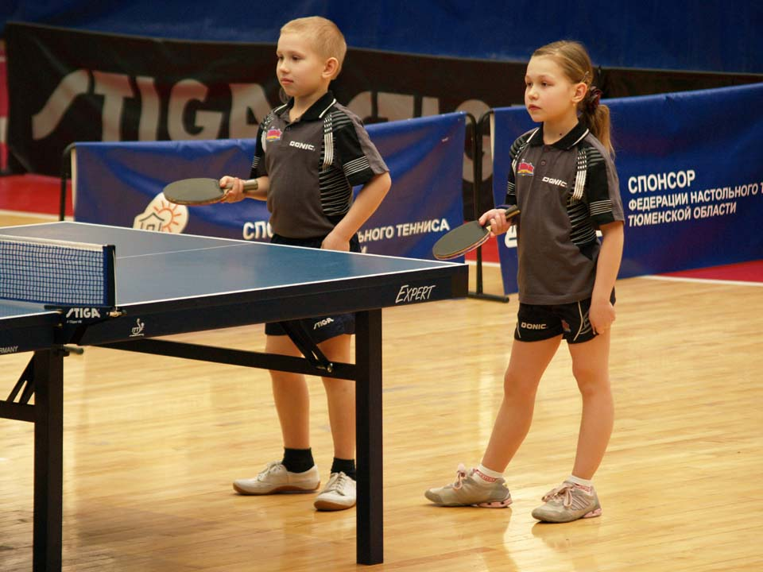
Использование графов при решении логических задач
В первенстве класса по настольному теннису принимали участие 5 учеников:
Андрей, Борис, Галина, Олег, Елена.
Первенство проводилось по круговой системе – каждый участник играет с каждым из остальных один раз.
К настоящему моменту некоторые игры уже проведены:
Андрей сыграл с Борисом, Галиной и Еленой;
Борис с Андреем и Галиной;
Галина с Андреем и Олегом.
Сколько игр проведено к настоящему
моменту и сколько ещё осталось?

Slide 4
Решение
Андрей сыграл с Борисом, Галиной и Еленой;
Борис с Андреем и Галиной
Галина с Андреем и Олегом.
Андрей
Борис
Галина
Олег
Елена
Ответ: сыграно 5 партий,
осталось 5 партий.

Slide 5
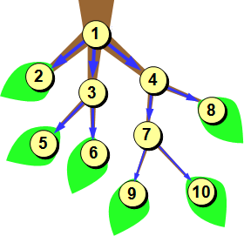
Путем в графе называют конечную последовательность вершин, в которой каждая вершина соединена ребром с последующей в последовательности вершин. Длиной пути в графе называют сумму длин звеньев этого пути.
Дерево – граф иерархической структуры. Между любыми двумя его вершинами существует единственный путь.

Slide 6
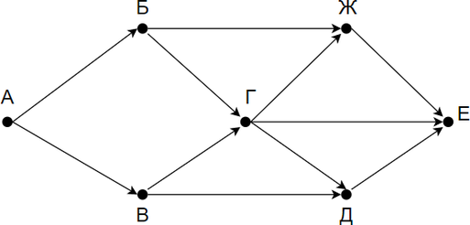
Использование графов при решении задач ОГЭ и ЕГЭ
На рисунке — схема дорог, связывающих города А, Б, В, Г, Д, Ж, Е. По каждой дороге можно двигаться только в одном направлении, указанном стрелкой. Сколько существует различных путей из города А в город Е?
1
2+1=3
1+1=2
3+3+2=8
1
2+1=3
Отметим на рисунке индексами сверху каждого пункта количество путей,
с помощью которых в него можно попасть
Ответ: 8.

Slide 7
 | A | B | C | D | E
A |  | 4 | 7
B | 4 |  | 1 | 5
C | 7 | 1 |  | 3
D |  | 5 | 3 |  | 1
E |  |  |  | 1
Определите длину кратчайшего пути между пунктами А и E. Передвигаться можно только по дорогам, протяженность которых указана в таблице.
A
7
4
B
C
1
5
1
3
C
D
B
D
3
1
5
1
D
E
D
E
1
10
1
14
E
E
9
14
Ответ: 9.

Slide 8
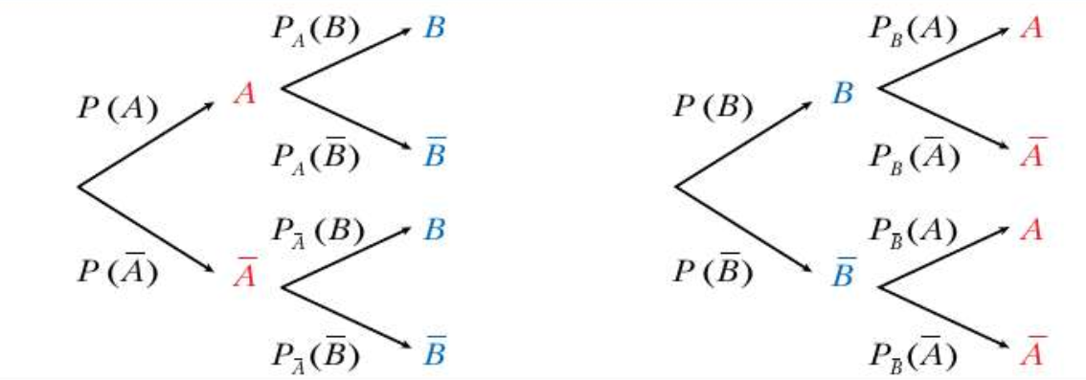
Решение задач на вычисление условной вероятности удобно иллюстрировать с помощью древовидной схемы

Slide 9
Две фабрики выпускают одинаковые стекла для автомобильных фар. Первая фабрика выпускает 45% этих стекол, вторая — 55%. Первая фабрика выпускает 3% бракованных стекол, а вторая — 1%. Найдите вероятность того, что случайно купленное в магазине стекло окажется бракованным.
0,45
0,55
1ф
2ф
0,03
0,01
б
б
Ответ: 0,019.

Slide 10
Агрофирма закупает куриные яйца только в двух домашних хозяйствах. Известно, что 5% яиц из первого хозяйства — яйца высшей категории, а из второго хозяйства — 30% яиц высшей категории. В этой агрофирме 15% яиц высшей категории. Найдите вероятность того, что яйцо, купленное у этой агрофирмы, окажется из первого хозяйства.
x
1-x
1х
2х
0,05
0,3
В
В
Ответ: 0,6.

Slide 11
При подозрении на наличие некоторого заболевания пациента отправляют на ПЦР-тест. Если заболевание действительно есть, то тест подтверждает его в 86% случаев. Если заболевания нет, то тест выявляет отсутствие заболевания в среднем в 94% случаев. Известно, что в среднем тест оказывается положительным у 10% пациентов, направленных на тестирование.
При обследовании некоторого пациента врач направил его на ПЦР-тест, который оказался положительным. Какова вероятность того, что пациент действительно имеет это заболевание?
A – событие, что пациент болен
B – событие, что тест положителен
x
1-x
A
0,86
0,06
0,94
B
B
Тогда вероятность того, что человек, у которого тест оказался положительным, действительно имеет заболевание, равна
Ответ: 0,43.

Slide 12
Игральный кубик бросали до тех пор, пока сумма всех выпавших очков не превысила число 3. Какова вероятность того, что для этого потребовалось ровно два броска? Ответ округлите до тысячных.
1 бросок
1
2
3
4,5,6
2 бросок
1,2
3,4,5,6
1
2,3,4,5,6
1,2,3,4,5,6
Ответ: 0,417.

Slide 13
В ящике четыре красных и два синих фломастера. Фломастеры вытаскивают по очереди в случайном порядке. Какова вероятность того, что первый раз синий фломастер появится третьим по счету?
1 фломастер
К
С
2 фломастер
К
С
3 фломастер
К
С
Ответ: 0,2.

Slide 14
В коробке 6 синих, 12 красных и 7 зелёных фломастеров. Случайным образом выбирают два фломастера. Какова вероятность того, что окажутся выбраны один синий и один красный фломастер?
1 фломастер
С
К
3
2 фломастер
С
К
С
К
Ответ: 0,24.

